Slide 1
Občanská společnost a její transformace www.karelmuller.eu
26. 4. 2025

Slide 2
Formování (Občanské, národní) společnosti (etapizace)
Současnost – sametová revoluce (36)
1989 – 1968 normalizace (21)
1948 – 1968 kult osobnosti a uvolnění (20)
1948 – 1938 válka a její důsledky (10)
1938 – 1918 slavná 1. republika (20)
1861 – 1918 habsburský stát (57)
1850 – 1860 Bachův absolutismus (12)

Slide 3
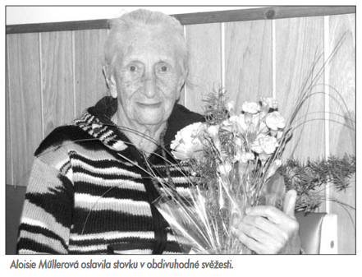
Aloisie Müllerová
(*1909 – †2011)
Aloisie Sommerová (Ludvík Sommer, shopkeeper, her father died in the WWI)
1909 (born in Hapsburg Empire in Moravia)
1918 (10 years old – Czechoslovakia)
1938 (30 years old – 1st break up of Czechoslovakia)
1939 (Annexation – Protectorate Böhmen und Mahren)
1945 (36 year old – Renewal of Czechoslovakia)
1948 (Communist Coup)
1968 (60 years old – Prague Spring)
1989 (80 years old – Velvet Revolution)
1993 (2nd Break up Czechoslovakia)
2004 (Czechia joined the EU)

Slide 4
Češi coby stateless society
Typologie národotvorných hnutí
Co je národ?
  Modernisté (konstruktivisté) x esencialisté (primordialisté)
Miroslav Hroch (V národním zájmu, Národy nejsou dílem náhody …)
Ernest Gellner (Národy a nacionalismus, Nacionalismus)

Slide 5
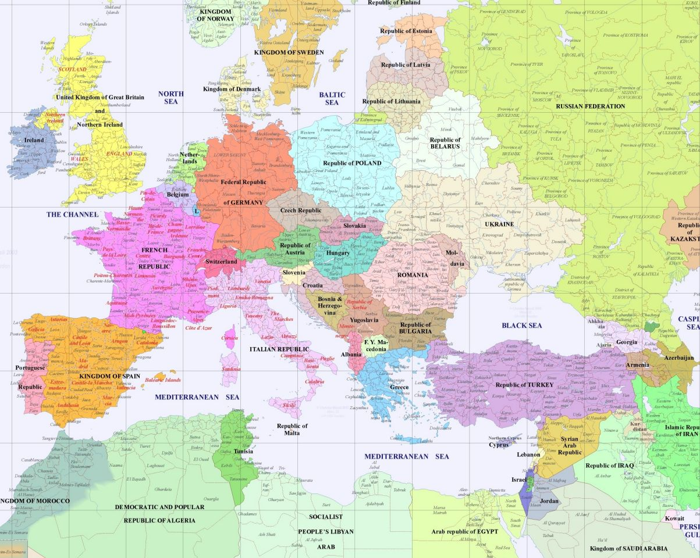
4. ZÓNA (CEE po 1989)

Slide 6
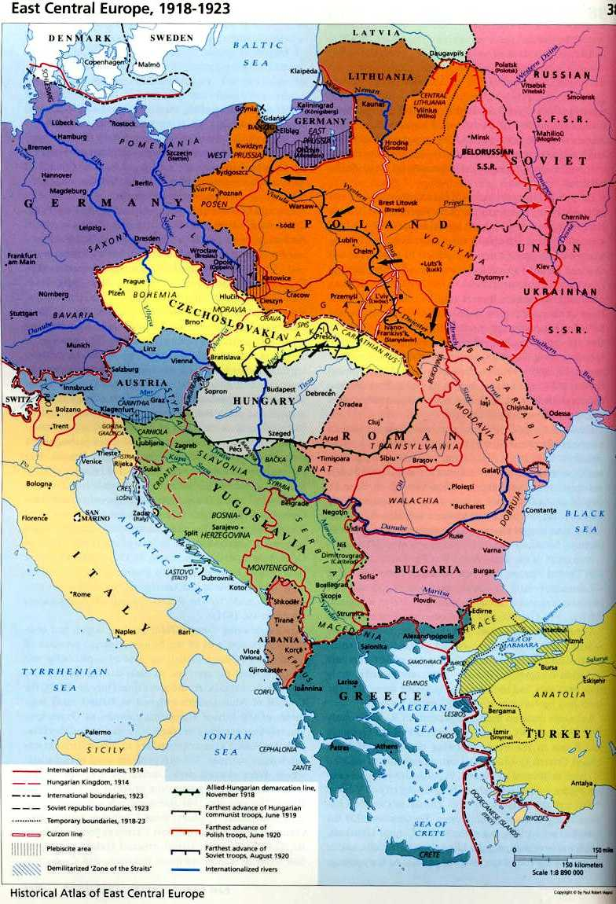
3. ZÓNA (CE po 1918)

Slide 7
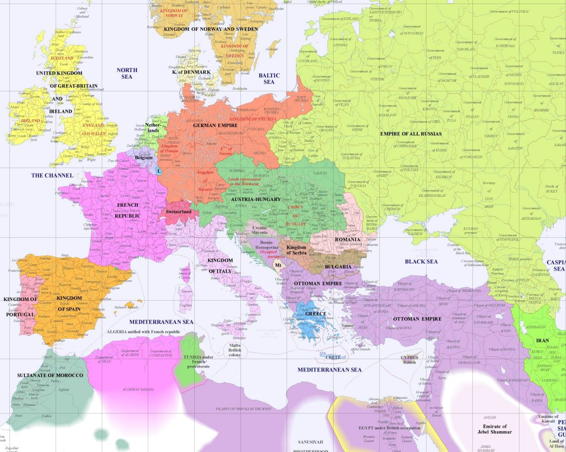
2. ZÓNA (Německo, Itálie po 1871, 1861)

Slide 8
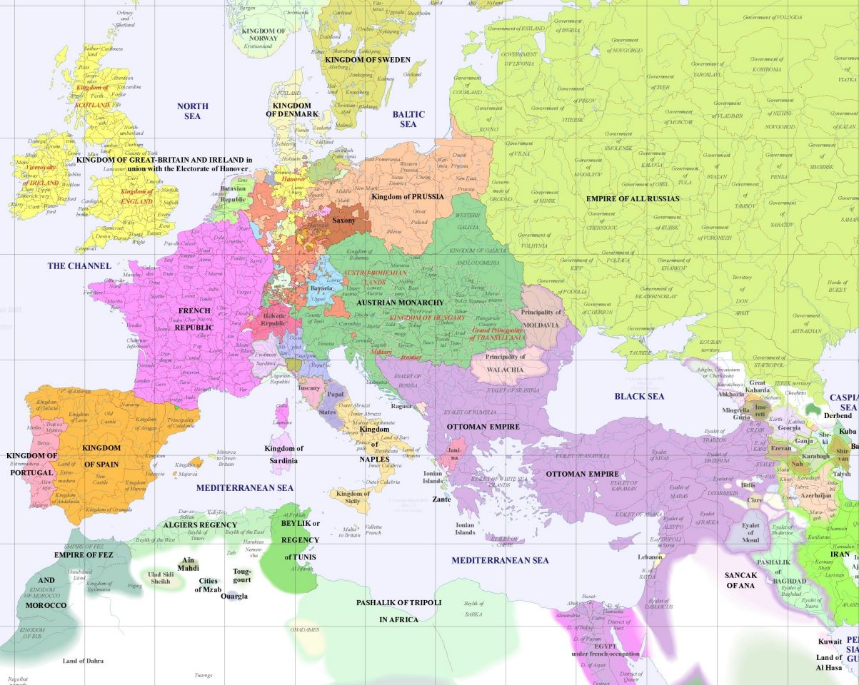
1. ZÓNA (před VFR)

Slide 9
Komunistické období
De-institucionalizace (bonding sociální kapitál, specifická důvěra, klientelismus)
Destrukce veřejné sféry propagandou
Útěk z veřejnosti a de-politizace společnosti
Posilování symbolické hranice: politici v tzv. obyčejní lidé
Blahořečení soukromí, chalupářská emigrace viz film Na Samotě u lesa
Politická dezorientace

Slide 10
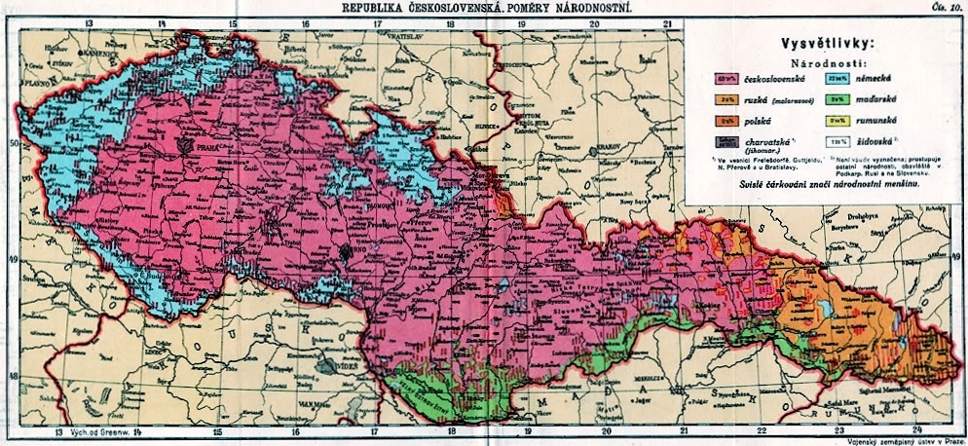
1. Republika – jazykové poměry

Slide 11
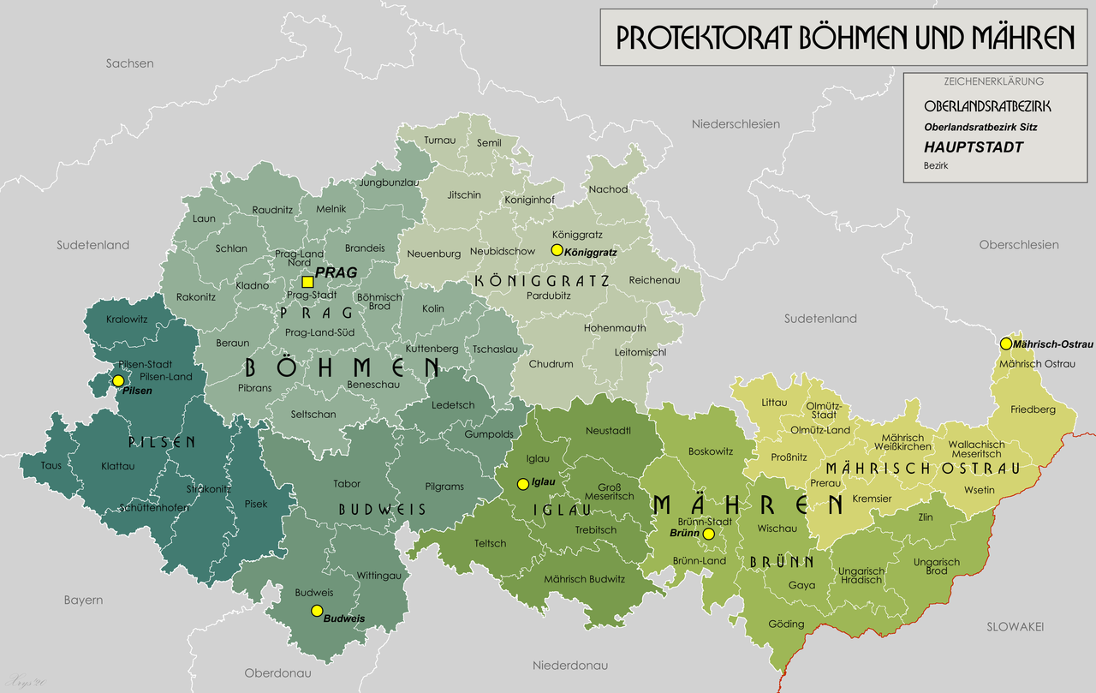

Slide 12
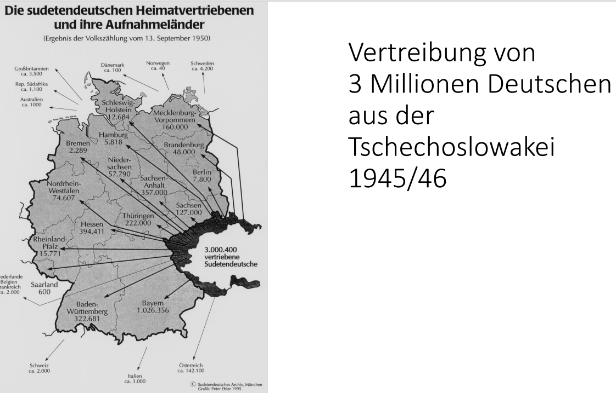

Slide 13
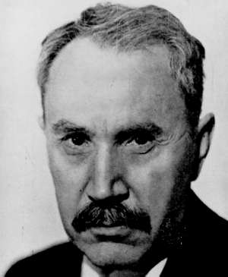
Mnohonárodnostní versus národní stát (?)
Emanuel Rádl
Válka Čechů s Němci, 1928
„Politika státu po válce z velké části válkou státu proti německému domácímu obyvatelstvu, boj proti nim je pokládán za zásluhu o stát“

Slide 14
1.republika
Post-war state
Obava o stát
Práva národů na sebeurčení/Menšiny
KSČ
Mezinárodní situace
Ekonomické struktury
ústup nacionalismu, ale…
Politické struktury
Partitokracie, stát stran
Není opozice
Zájmové struktury
Vazba na stát
Obranné jednoty (hospodářství, vzdělání, tělocvik a rekreace)

Slide 15
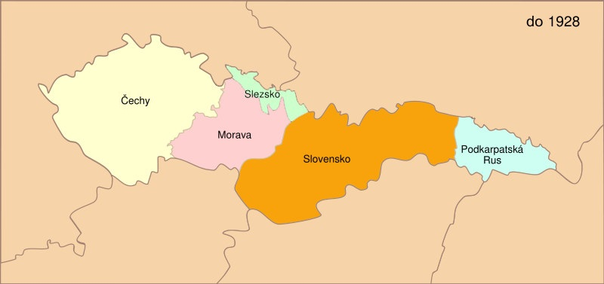
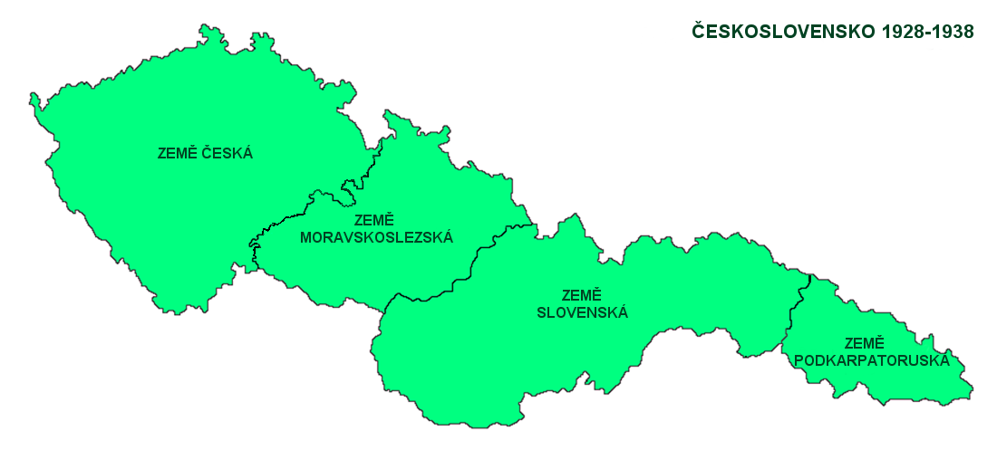

Slide 16
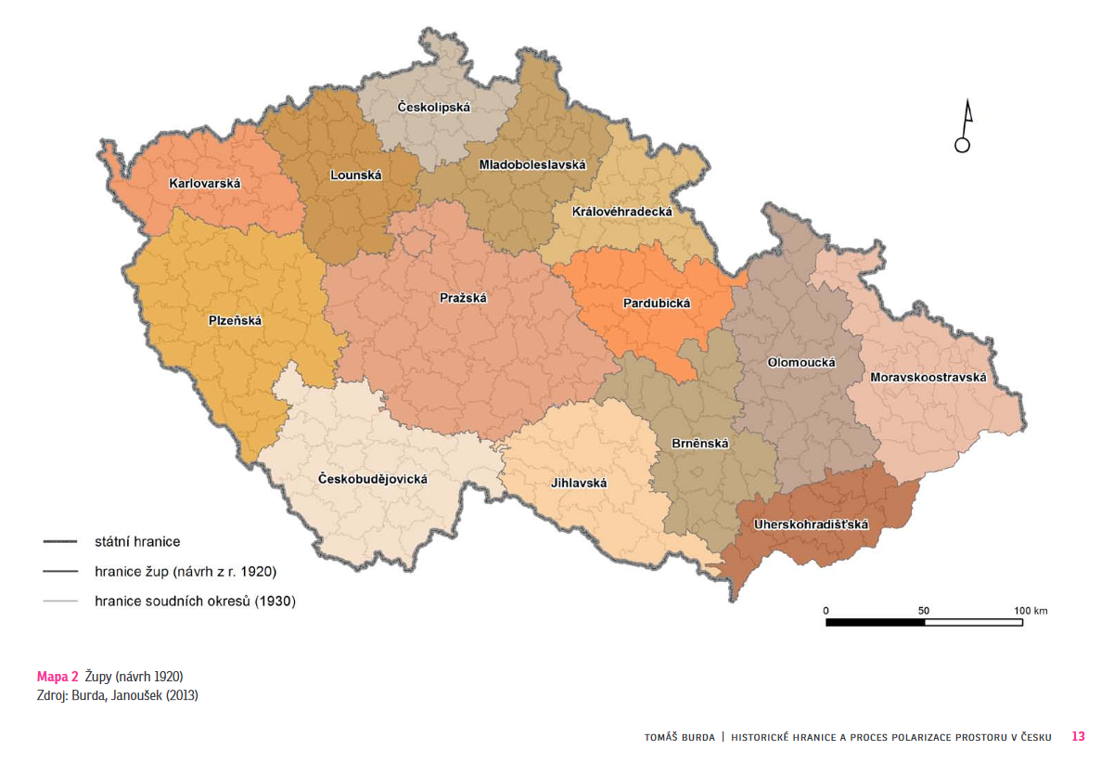
Župní zřízení v : neuskutečněné

Slide 17
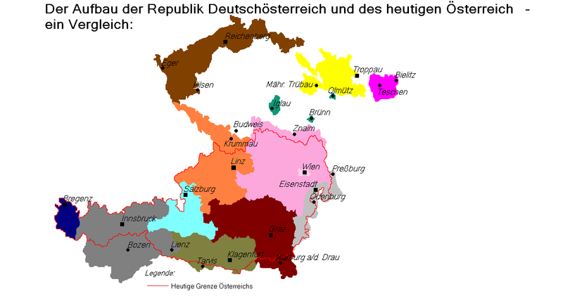
Rozpad R-U 1918 a jepičí státečky

Slide 18
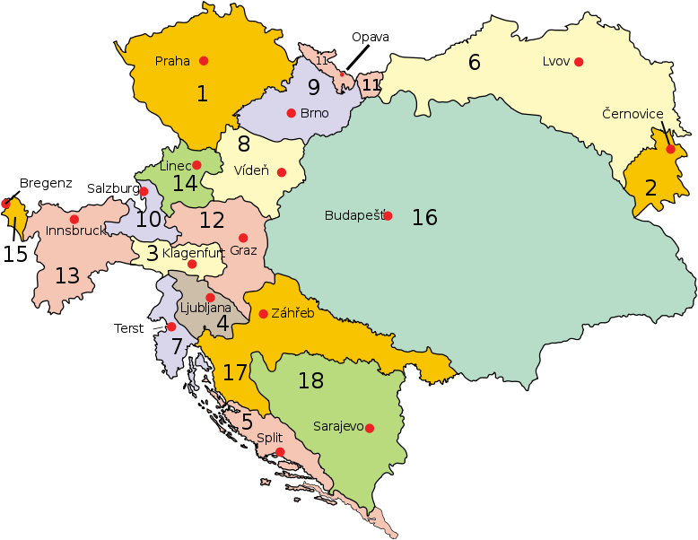
Habsburský stát

Slide 19
Slabá buržoazie/měšťanstvo
úpadek drobné šlechty v 17. století
konzervativní politika Rakouska v 1. pol. 19 století (Metternich)
+ opožděná modernizace - význam Atlantiku
liberalizace shora (bachovský absolutismus) - vše pro lid, ale nic skrze lid
liberální reformy Bachova absolutismu (živnostenský řád, komory, systém státní správy)
sebevědomá byrokracie = byrokracie jako nositelka společenských změn

Slide 20
Nedostatečný vztah ke státu
stateless society
nedostatečná identifikace se státem ==► nedostatek státotvorného cítění (x vztah k monarchovi)
politika neodpovědnosti vůči státu (pasivní rezistence) ==►negativní demokratismus (TGM)
kulturní pojetí národa ==►národnostní diverzifikace státu

Slide 21
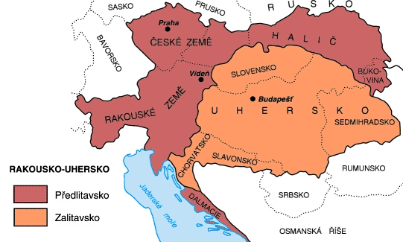
Rakousko-uherské vyrovnání 1867

Slide 22
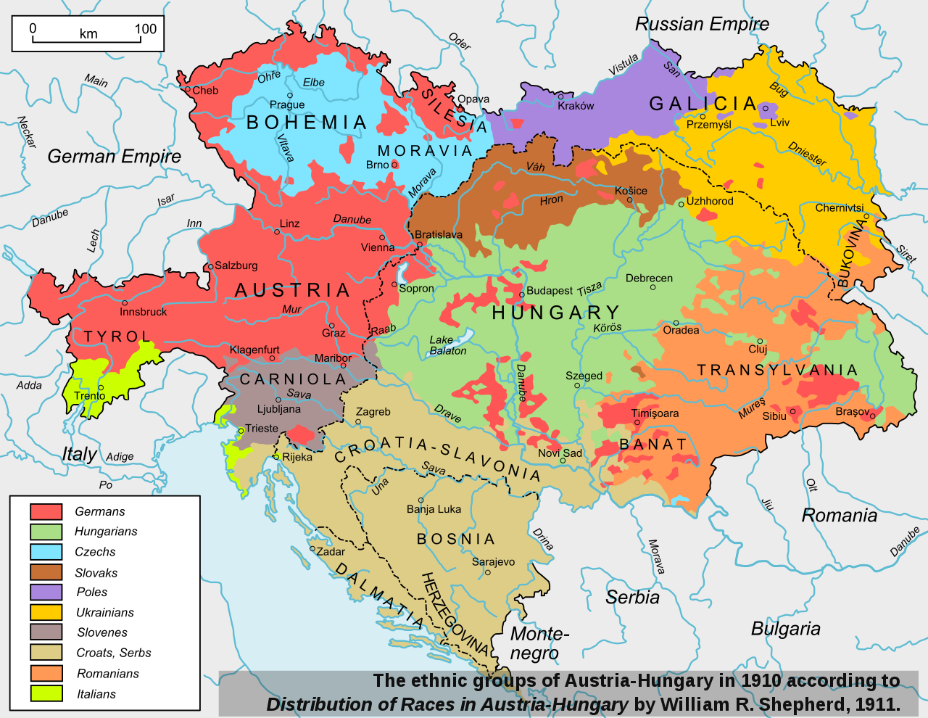

Slide 23
Organické (kulturní) pojetí národa
3 stereotypy národní existence (psychóza strachu – obava o národní existenci)
pocit ohrožení
defensivní stereotyp
důraz na jednotu
nedostatek smyslu pro zájmový a názorový pluralismus
nedostatek vnitřní opozice
spolkový život národnostně rozdělený
hospodářský nacionalismu (svůj k svému)
politika jako národní (kulturní) emancipace, deficitní pojetí politiky (x liberální pojetí)

Slide 24
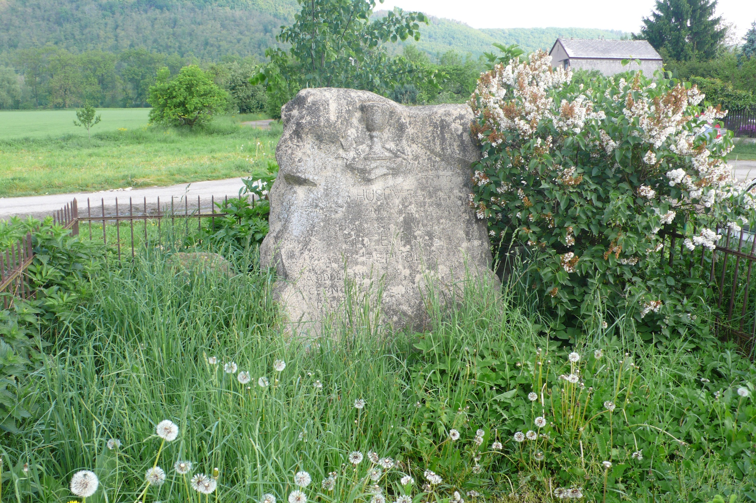

Slide 25
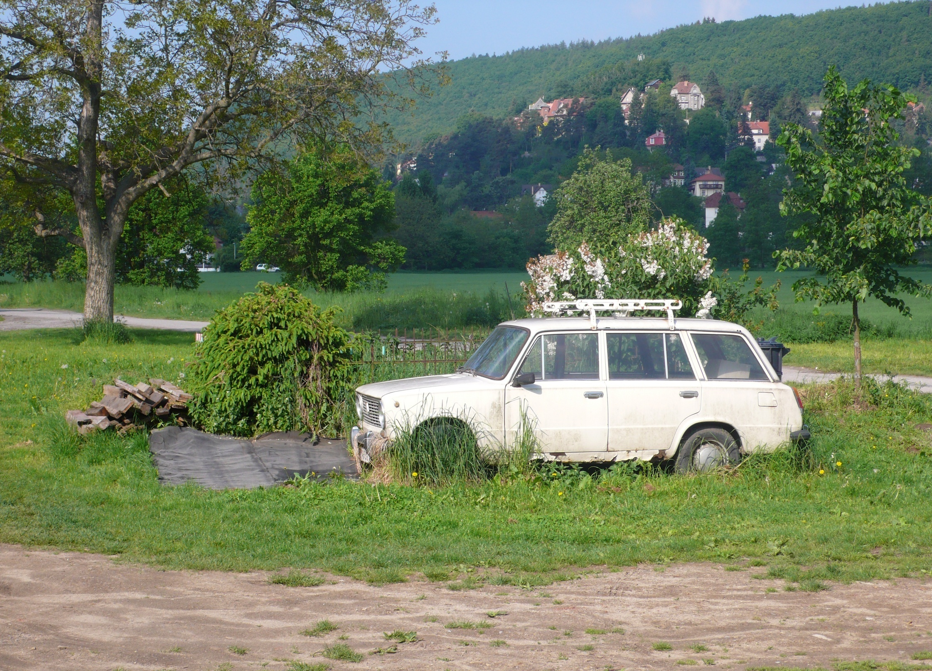

Slide 26
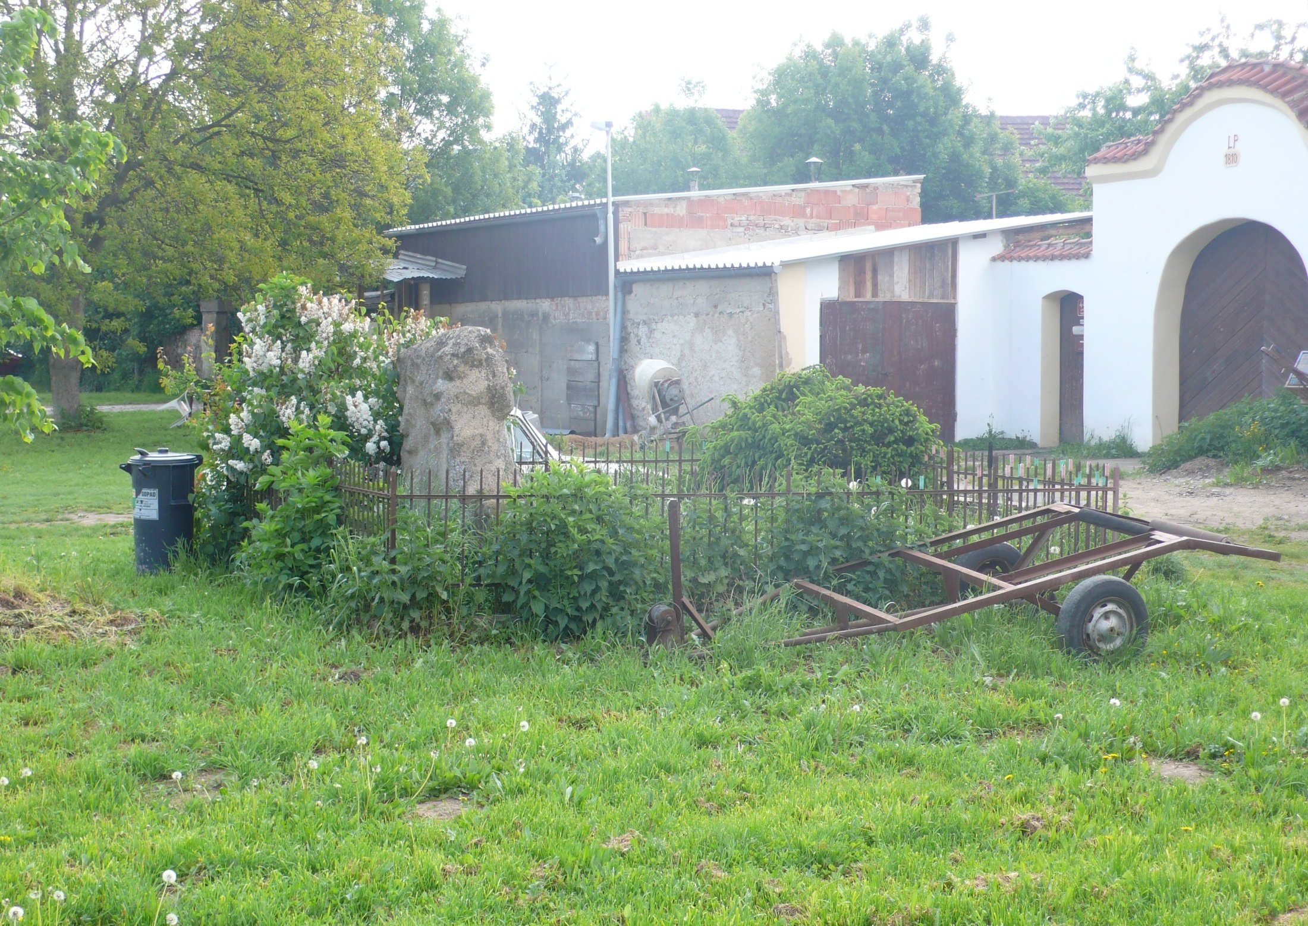

Slide 27
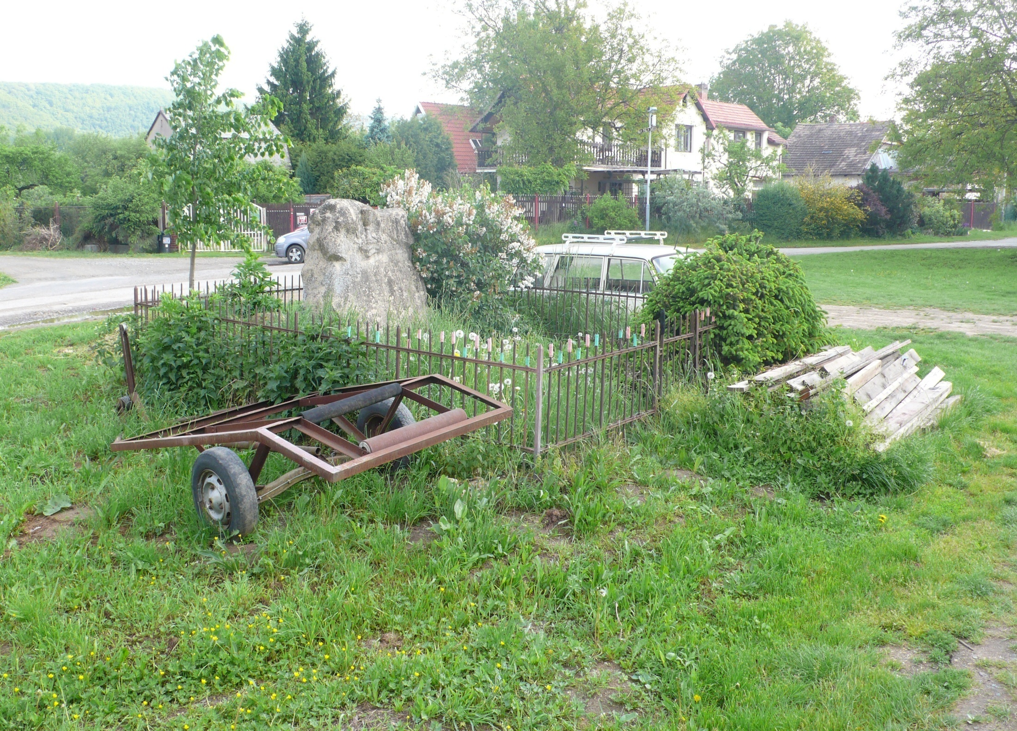



Slide 28
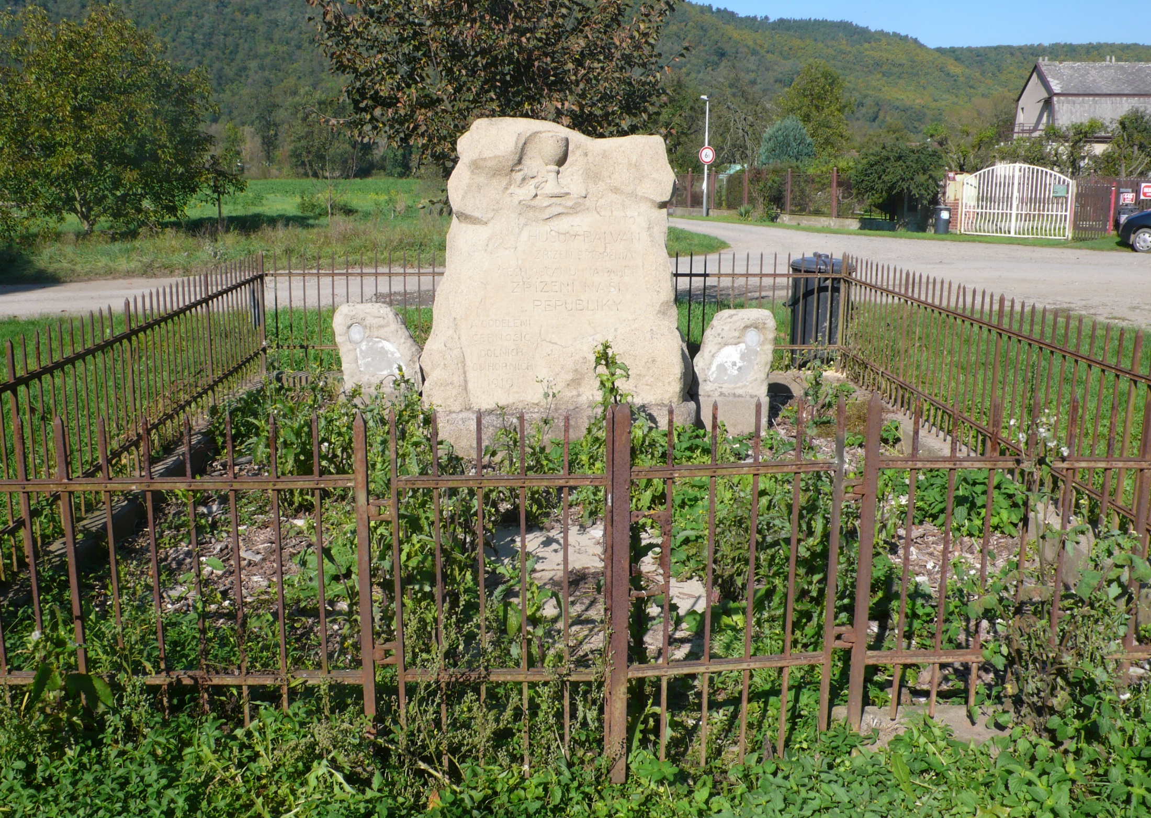

Slide 29
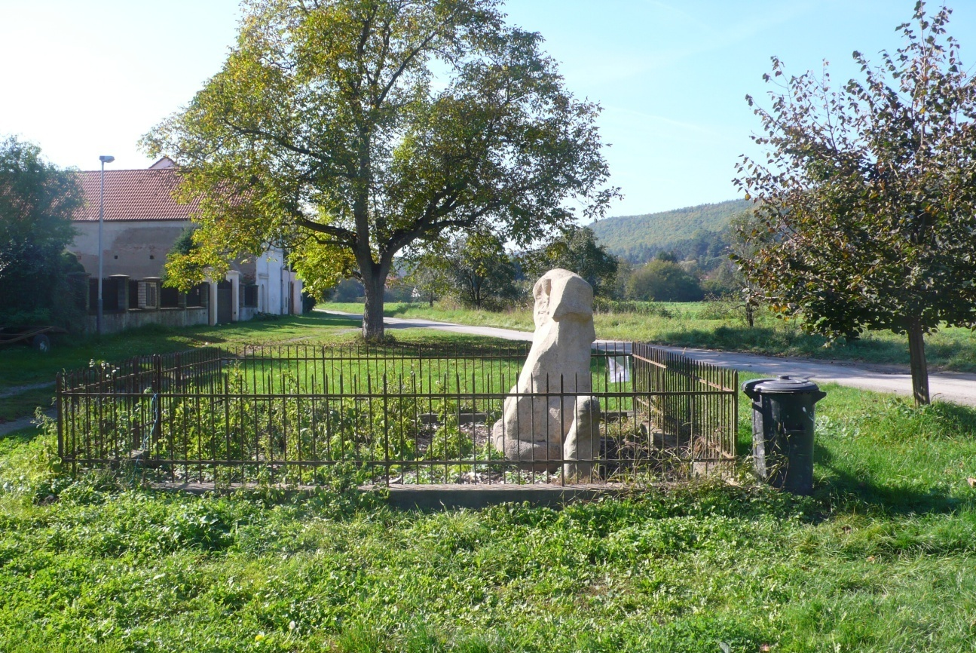

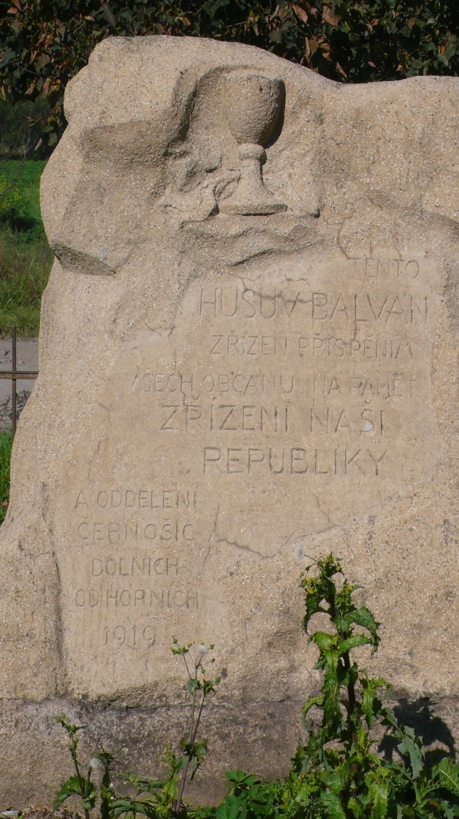
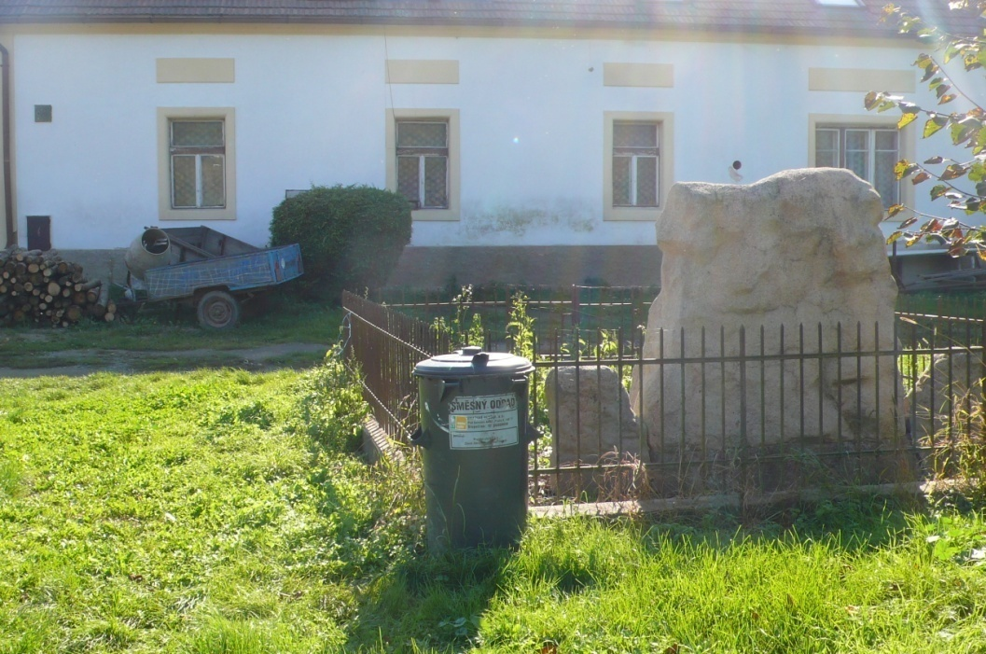


Slide 30
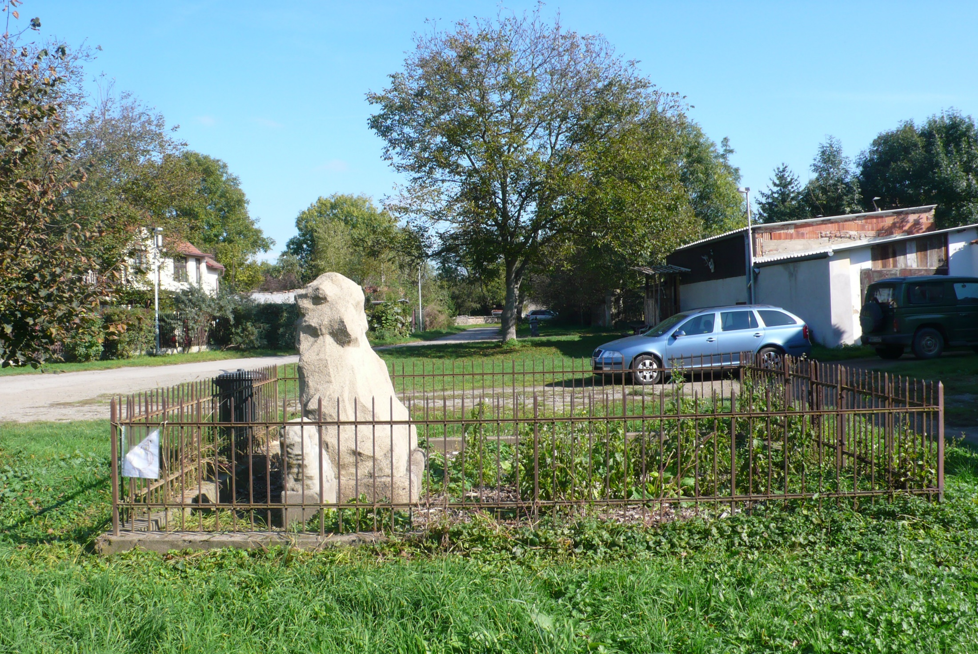

Slide 31
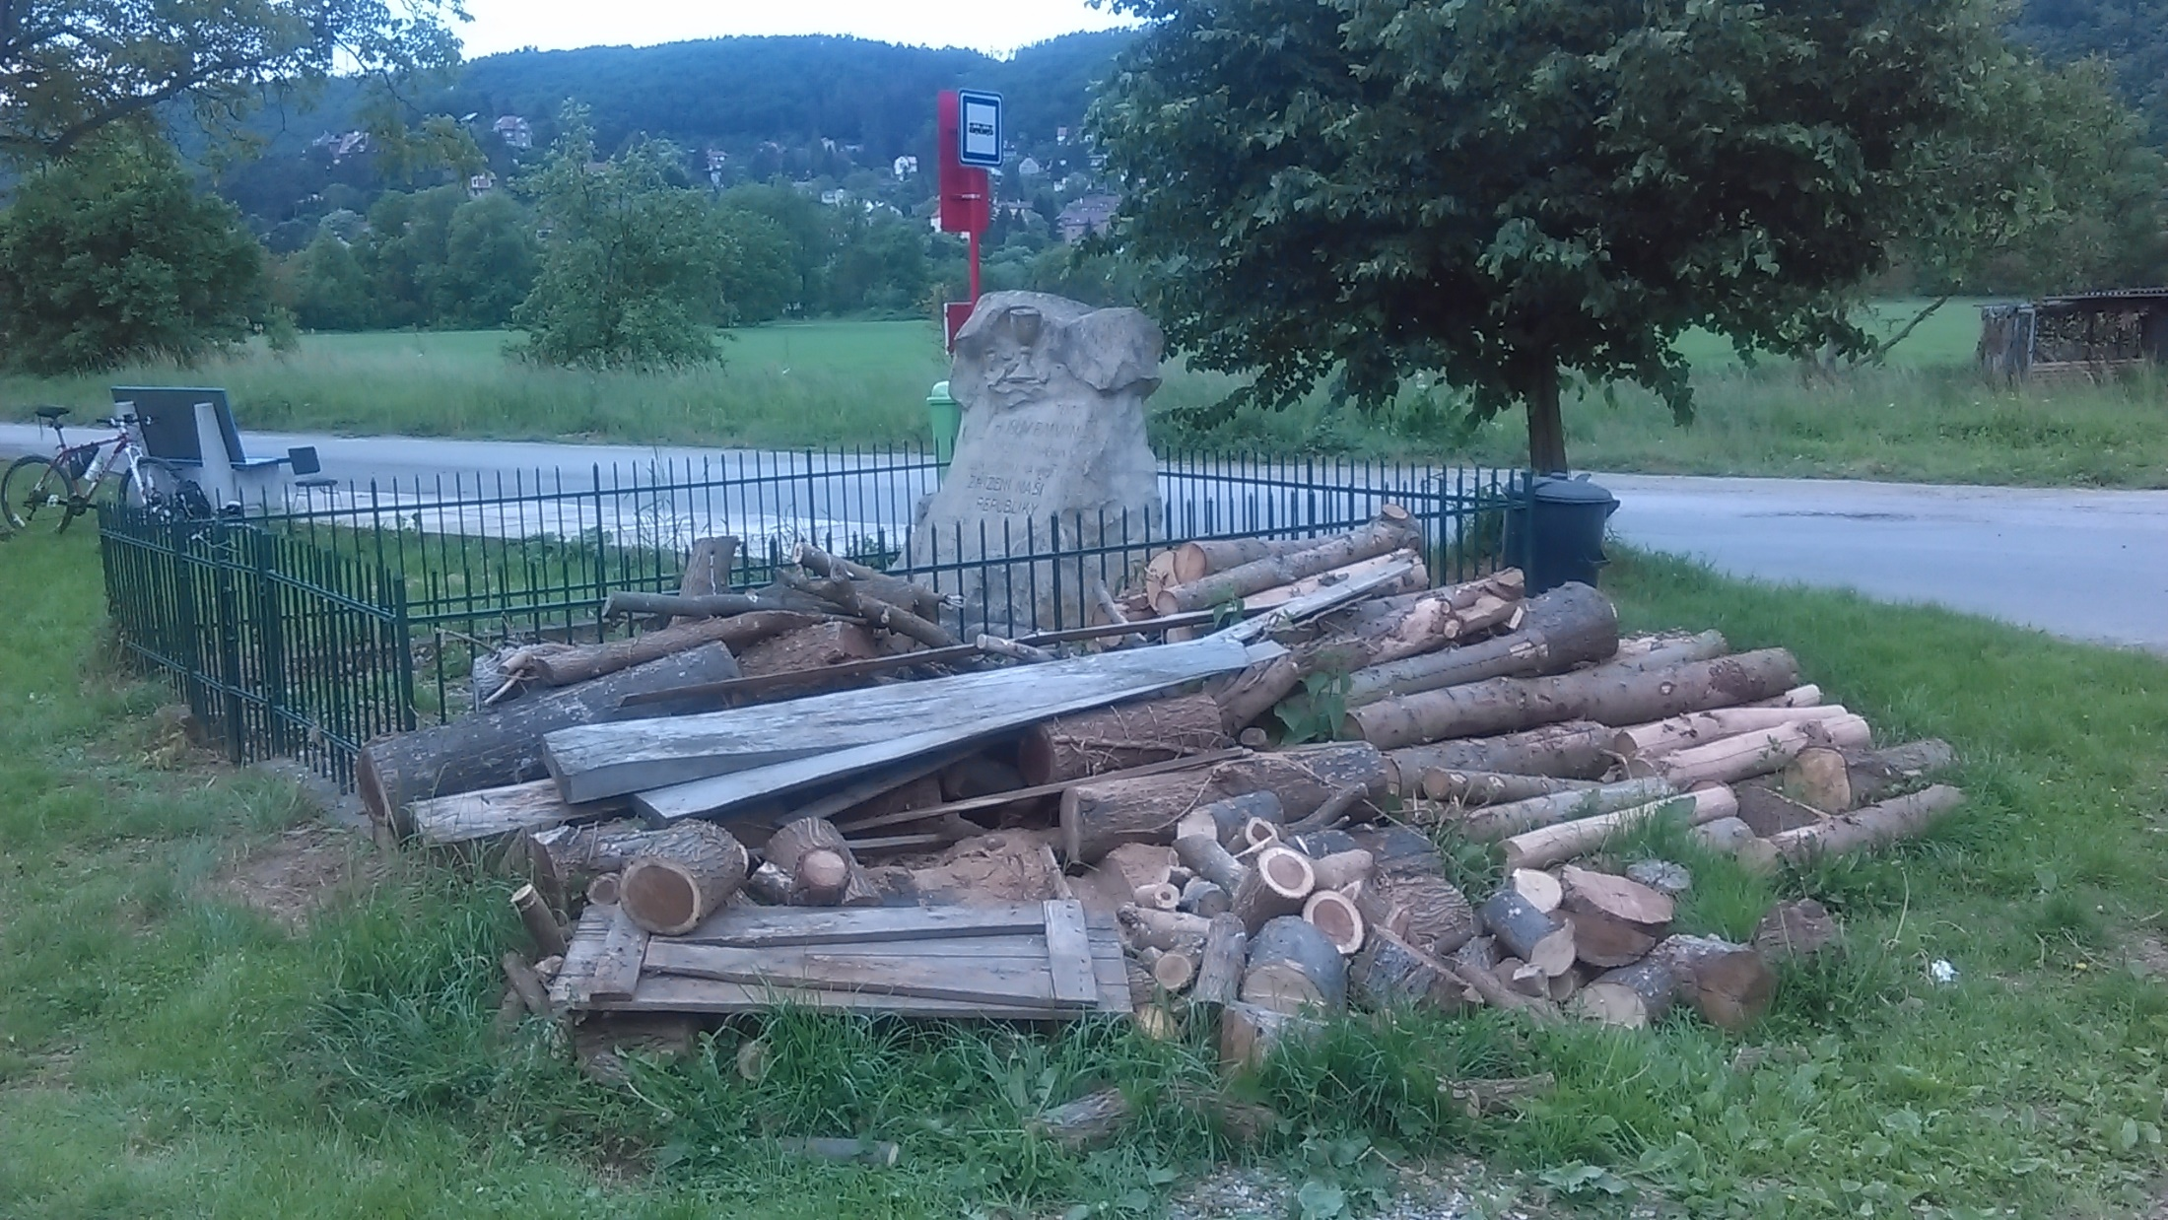

Slide 32
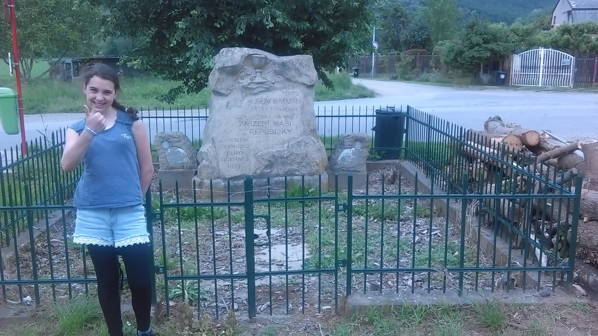

Slide 33
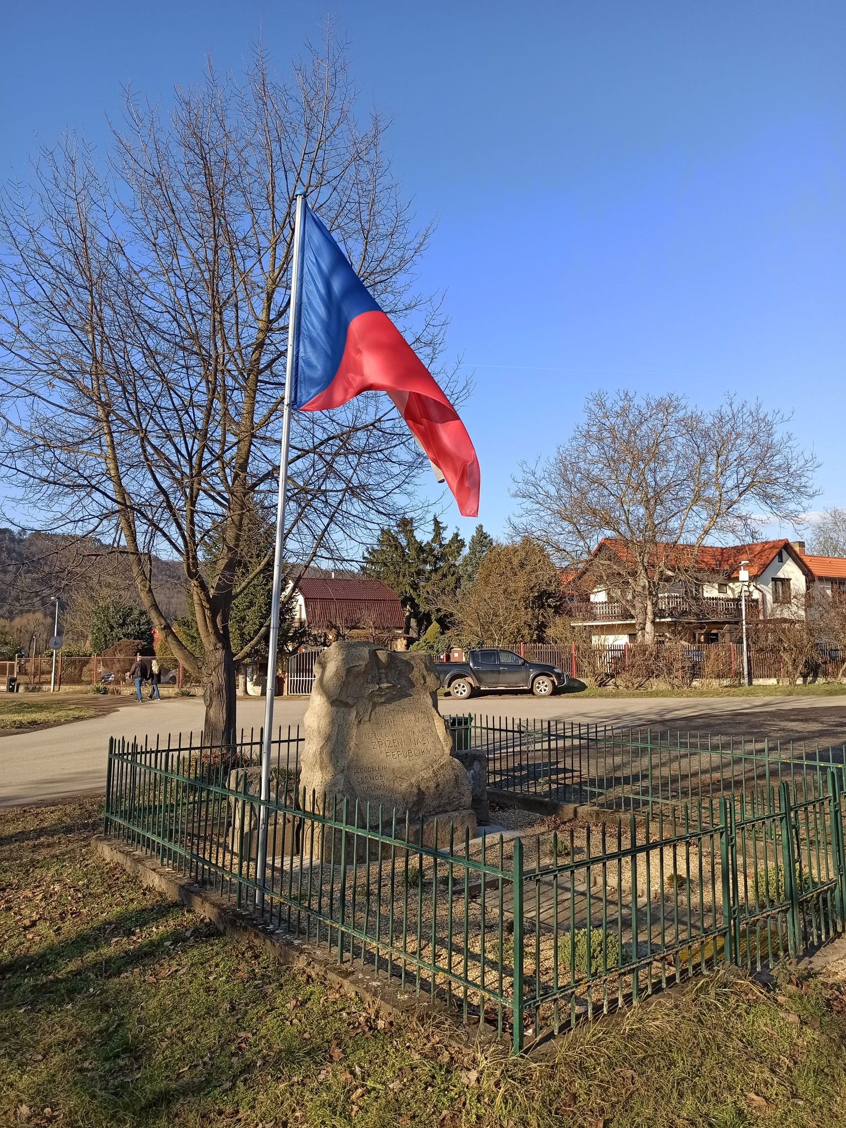

Slide 34
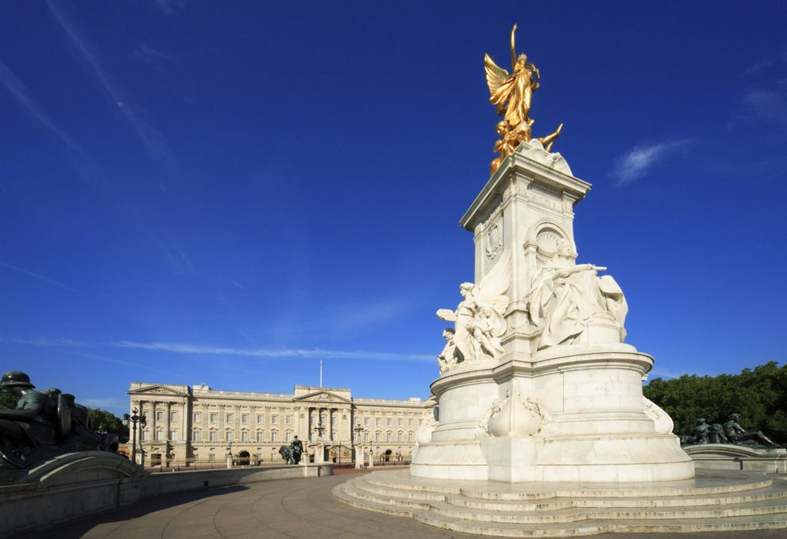
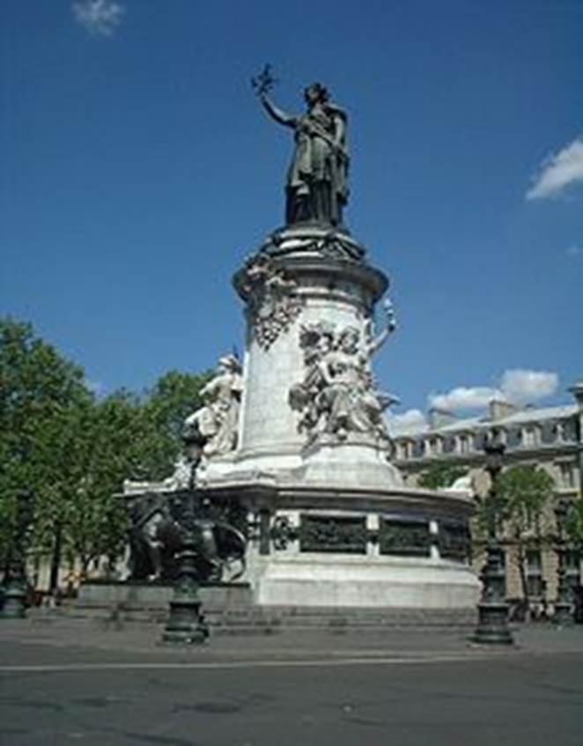
IMPERIAL Queen Victoria, LONDON
PLACE DE LA RÉPUBLIQUE, PARIS

Slide 35
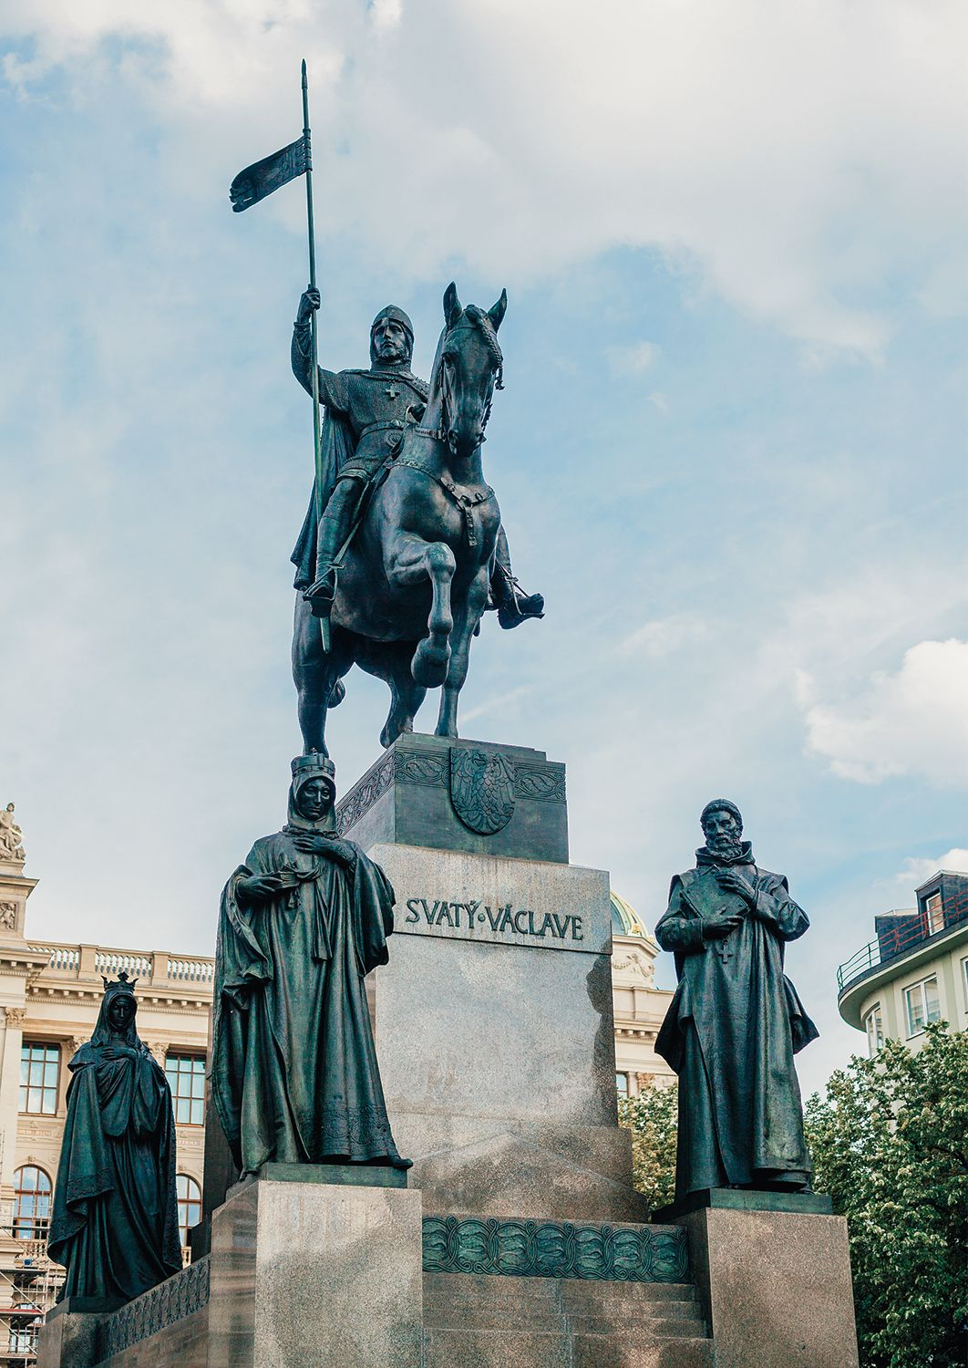
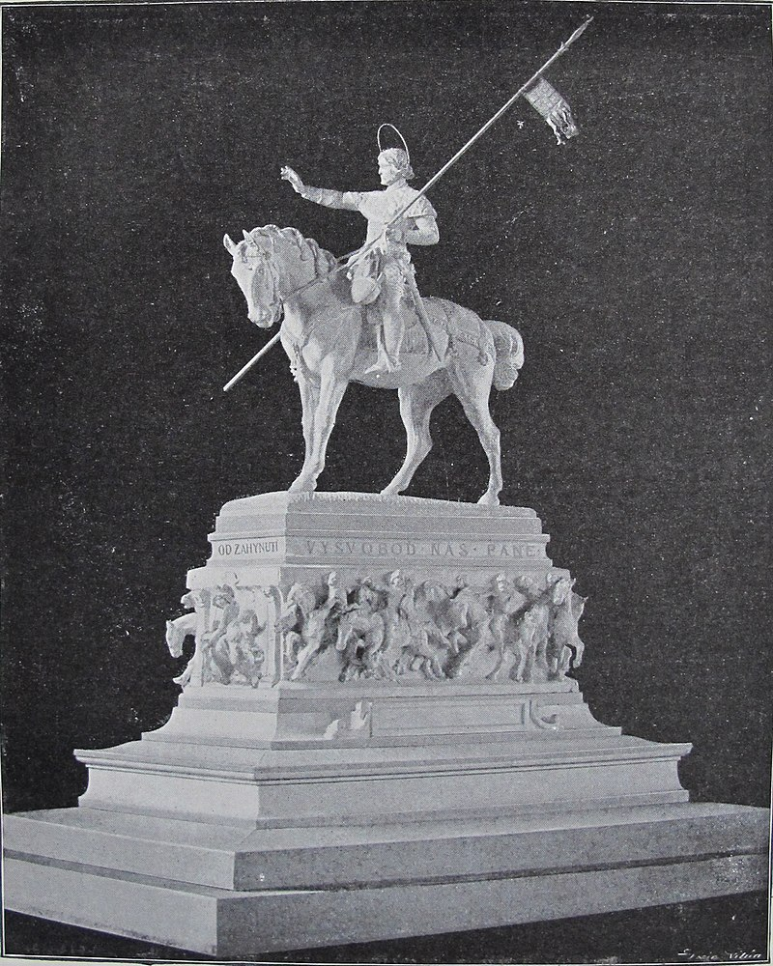

Slide 36
Obecná teze I.
Nedostatečná identifikace s rakouským státem je v komplikovaných podmínkách První republiky vystřídána jeho kolonizací českou společností prostřednictvím politických stran. Tradice „negativního demokratismu“ (TGM) - politické pasivity a odporu vůči státu - za Rakouska, byla za První republiky vystřídána tradicí politické poddanosti a závislosti na státu, který byl permanentně ohrožován menšinami a mezinárodní politickou situací. Nedůvěra vůči státu za Rakouska byla za 1. rep. vystřídána vášnivým a přehnaným etatismem (K. Čapek) - politická kultura podřízenosti (vůči státu), subjective political culture (G. Almond).

Slide 37
Obecná teze II.
Nedostatečná identifikace se státem za Rakouska se zvrátila v kolonizaci státu českou společností (prostřednictví politických stran), což se pak ukázalo jako dobrý předpoklad pro pozdější kolonizaci společnosti ze strany státu, jenž byl ovládnut KSČ!

